Slide 1
Nu börjar säsongen! Kick off 2024 GUSK F10

Slide 2
Seriespel 2024
Vi är 26 spelare i laget
Ny lagledare – Marie Pettersson
Vi har anmält lag i 2 serier, alla kommer att få chans att spela i båda serierna
12-13 spelare per match
Det blir ca 1 match/vecka
Vi samarbetar med F11 och även 09
Seriespelet börjar 5 maj
Seriespelet fortsätter i höst aug-okt

Slide 3
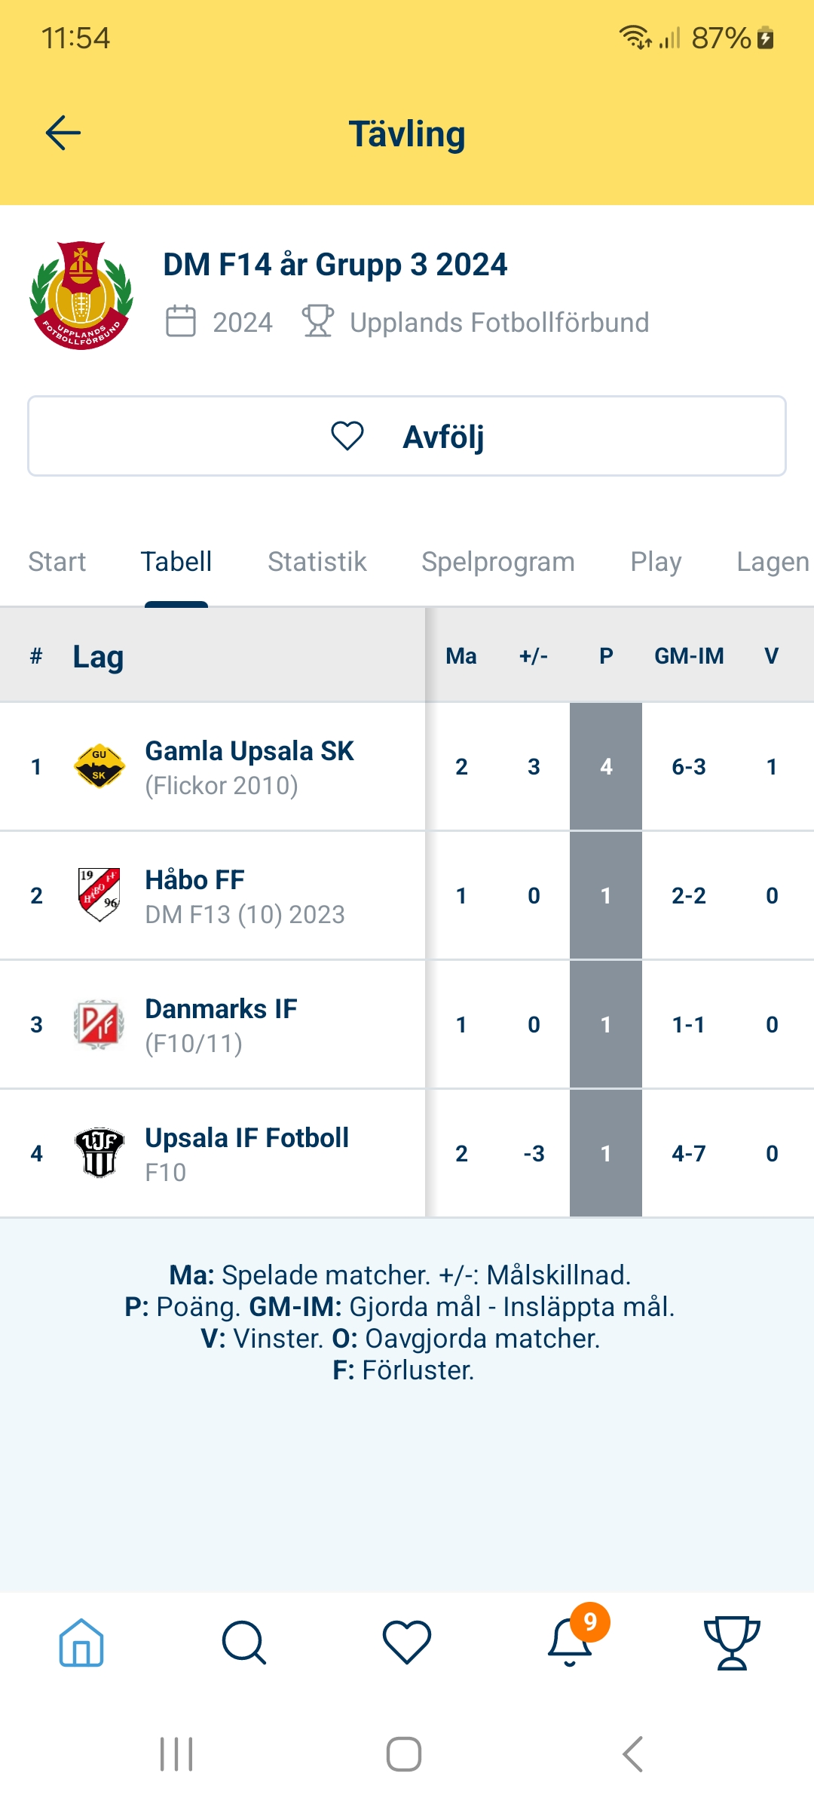
Distriktsmästerskap (DM) – Vilka blir Upplandsmästare?
Gruppspel med fyra lag
Sista gruppspelsmatchen på söndag
Håbo 28 april
Kvartsfinal 29 maj
Semifinal 10 juni
De två bästa lagen går vidare till slutspel
Totalt 16 lag
Fyra grupper
Final 24 augusti

Slide 4
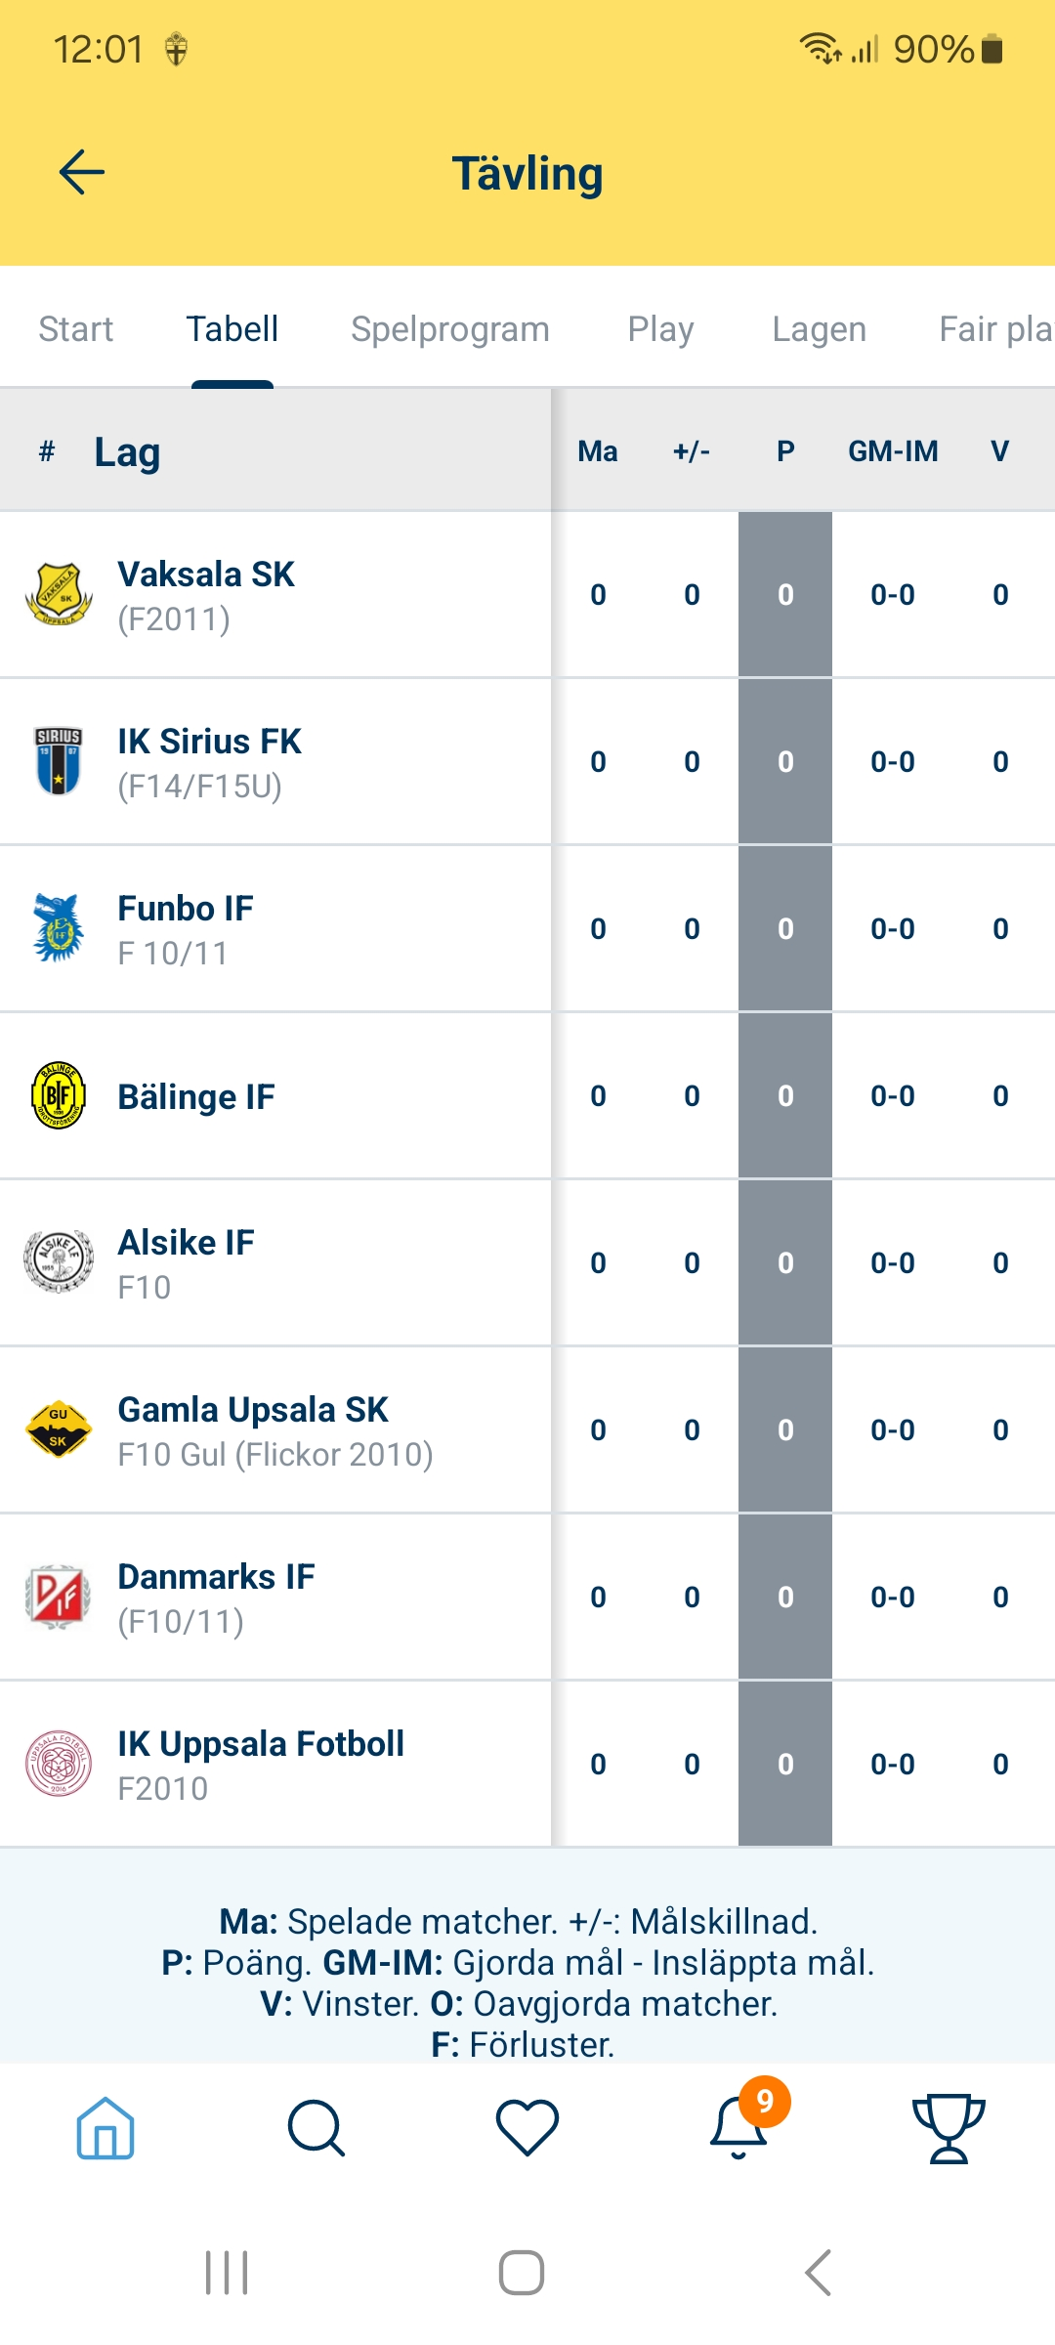
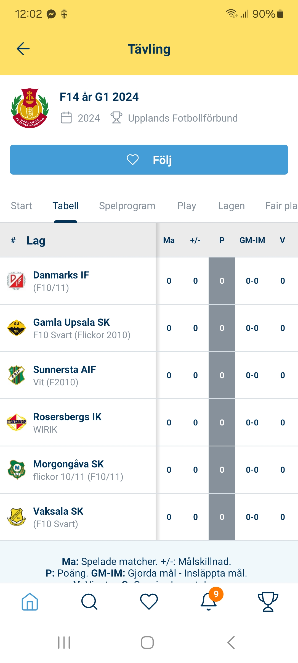
Våra serier

Slide 5
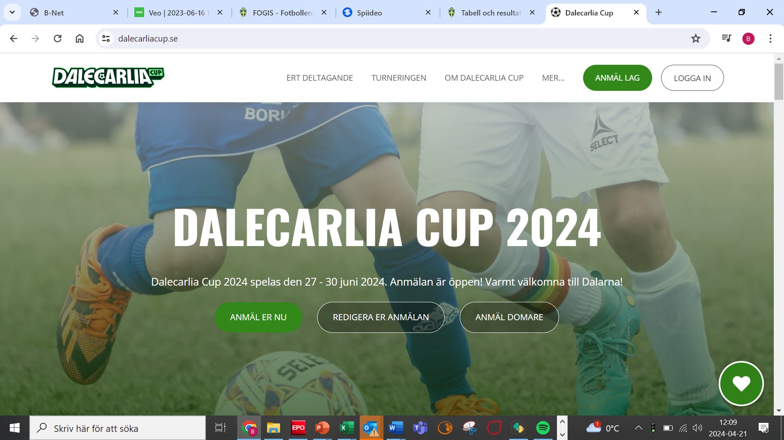
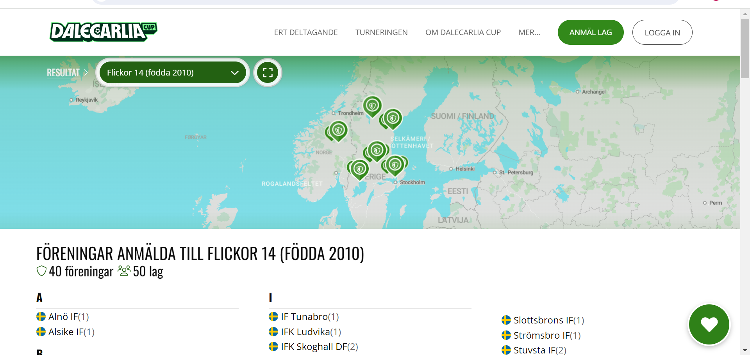
Dalecarlia cup Borlänge 27/6 – 30/6 Boende med laget på skola Alla matcher på samma ställe Bra möjligheter till aktiviteter, bad etc. 23 spelare anmälda Spela med 2 lag – fyller på med spelare från F11

Slide 6
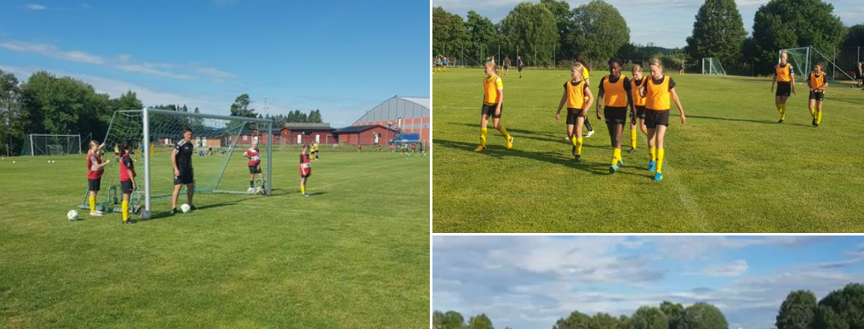
Rimbolägret 2024
2-4 augusti i år
Vi bor och tränar ihop med F11, F12 och F13
Ni kommer vara ledare i era lag/grupper

Slide 7
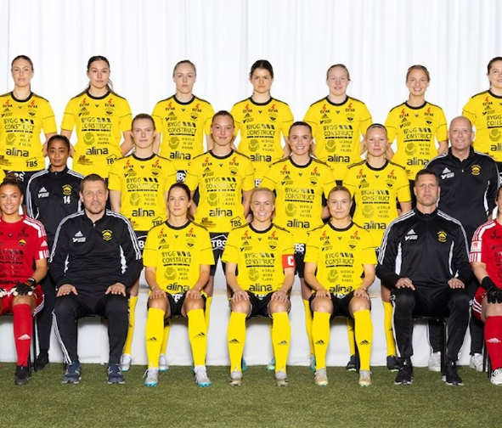
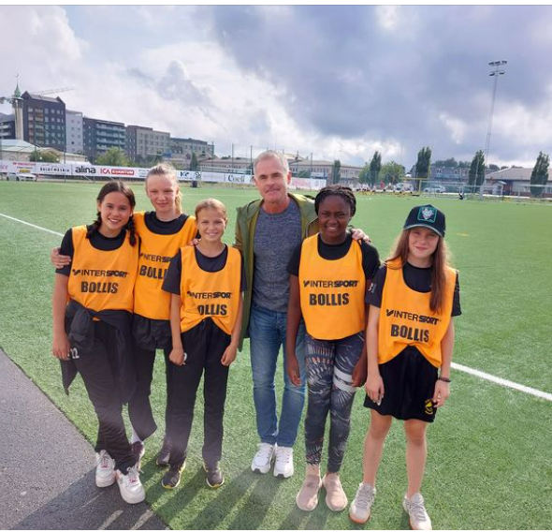
Bollisuppdrag och kolla på damlagets matcher
Som vanligt kommer vi vara ”bollisar” på minst en av damlagets hemmamatcher på Löten
Gå gärna och titta och stötta damlaget på deras matcher
Vi ska försöka ordna med besök från damlaget på våra träningar

Slide 8
Laget finns på Insta

Slide 9
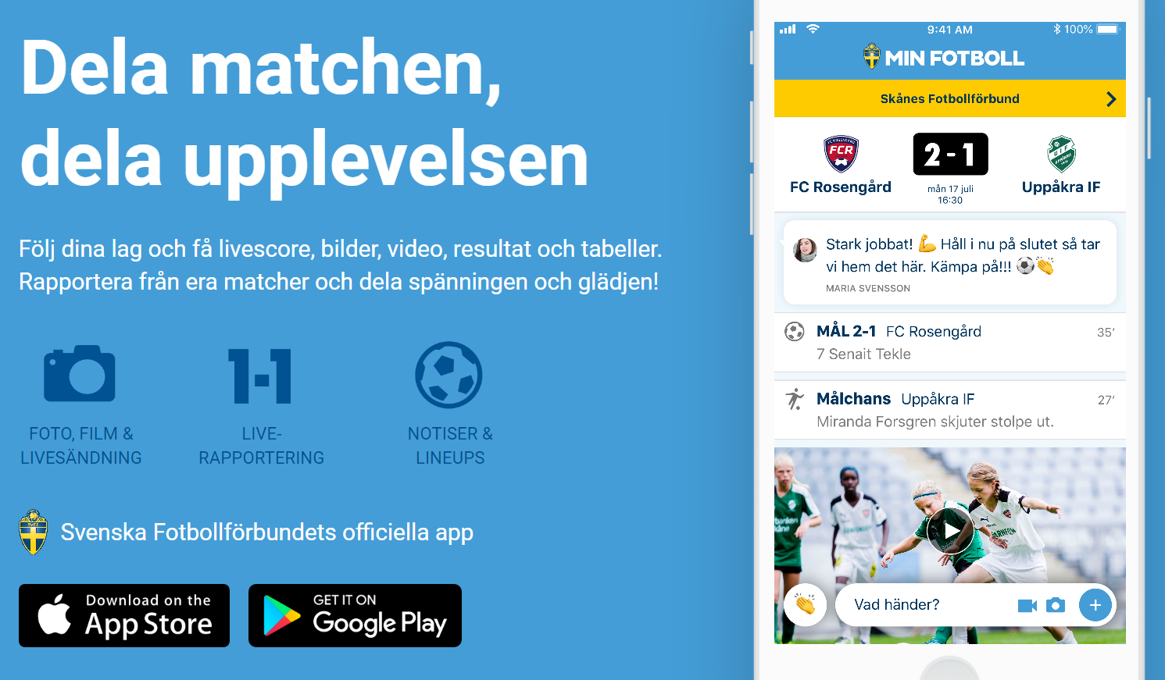
Skaffa appen Min fotboll

Slide 10
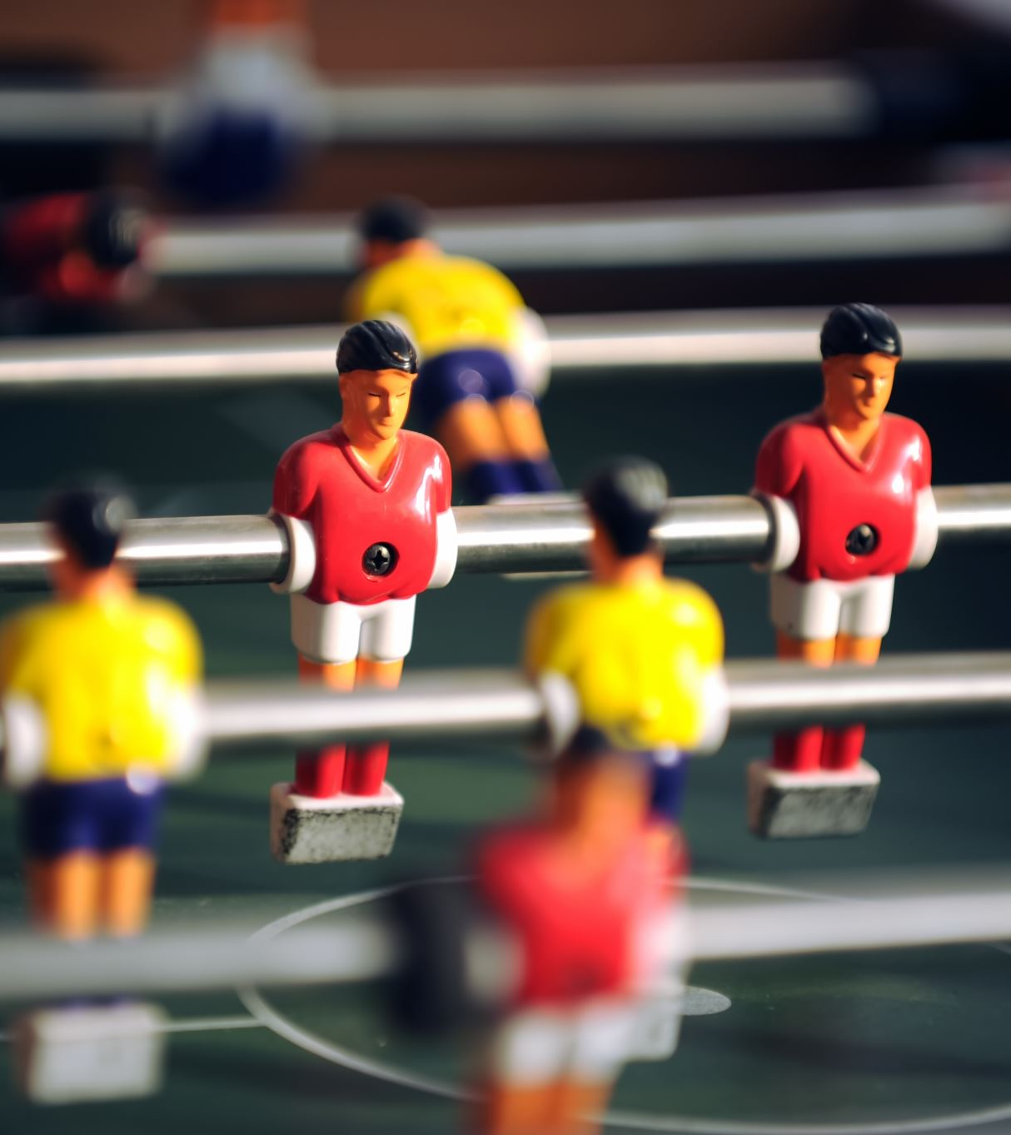
Det här gäller i laget
Hur vi ska behandla varandra, domare, motståndare och inlånade spelare/provspelare
Var snäll mot varandra och respektera varandra. Glädjas för framgångar, peppa vid motgångar
Berömma och supporta varandra
Hjälpa varandra
Vi hälsar på varandra när vi ses
När vi delar upp laget på träningar t.ex. så respekterar man det och försöker inte påverka uppdelningen
Respektera domarens beslut
Inte lägga tid och energi på hur motståndarlaget beter sig
Vi tackar ALLTID domare och motståndare efter match
När vi lånar in spelare ska vi välkomna dem, inkludera dem i diskussioner etc. De ska känna sig som del av laget

Slide 11
Det här gäller i laget
Vad ska vi förvänta oss av varandra i samband med träning och match
Alla kämpar och gör sitt bästa på plan, oavsett träning eller match
Vi ska vara peppade, laddade och hålla fokus
Inte ge upp, trots att det kan kännas motigt
Ledarna ska föregå med gott exempel, inte kommentera domarens insats etc
Ledarna önskar att de beslut som fattas inför och under match respekteras, tex laguppställningar och byten
Vi förbereder oss inför match, tex äta och sova ordentligt
Vi kommer förberedda till träning och match genom att ha ätit och sovit ordentligt, och har rätt utrustning med
Efter match samlas vi kort för att prata om hur matchen varit, vad som gått bra och vad vi kan göra annorlunda

